Slide 1
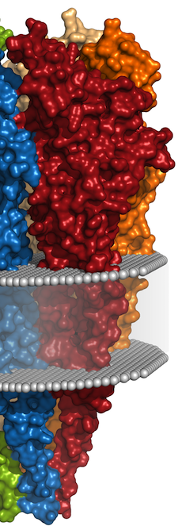
Librairie de molécules & Traam
Académie de Nice

Slide 2
Plan de la présentation
La librairie de molécules : un projet existant…
… qui connaît des réussites…
… mais dont la pérennité est compromise
Les données évoluent,
les outils évoluent,
les technologies évoluent
Comment la librairie de molécules pourrait elle aussi évoluer dans le cadre des Traams ?

Slide 3
L’historique du projet
2003 : le projet initial est lancé, associe les contributions d’une dizaine de collègues de toute la France pour la programmation et le remplissage de la librairie
2005 : le site national est mis en ligne
2007 : Outils en ligne en particulier pour les structures minérales (MinUSc)
2010 : Librairie interactive pour la clé concours
Notes:
Projet mis au point à une époque où les ressources sont dispersées (INRP, sites académiques, sites persos) et concurrentes. D’où l’idée de mutualiser, sur un site dynamique. Le projet est reconnu et bénéficie d’HSE pendant 2 ans.

Slide 4
Des résultats satisfaisants…
Banque de données fournie (≈250 modèles)
Coopération effective (25 contributeurs différents, ressources centralisées)
Une fréquentation en hausse, en particulier avec le nouveau programme de seconde
Statistiques montrent une utilisation pour trouver des modèles / en classe / consultation via moteurs de recherche

Slide 5
Participation aux contributions
Répartition du nombre de contributions par auteurs (chaque part du camembert correspond à un auteur)
80% réalisées par 7 auteurs

Slide 6
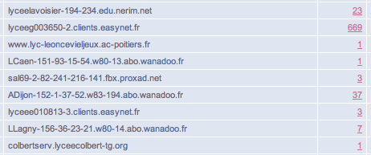
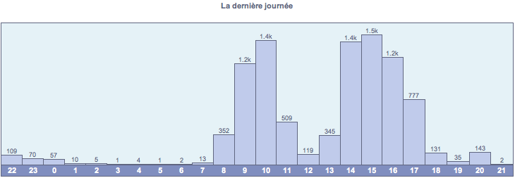
Des utilisations en classe
Extrait des statistiques entre 16h et 17h,
Ven. 14/10/2011

Slide 7
… qui cachent des écueils
Des contributions à présent anecdotiques alors que les ressources devraient s’enrichir avec les nouveaux programmes
Absence de validation scientifique des articles
Pas de possibilité de « feedback » des utilisateurs
Une ressource orientée SVT pour un sujet interdisciplinaire

Slide 8
Evolution des contributions au cours du temps

Slide 9
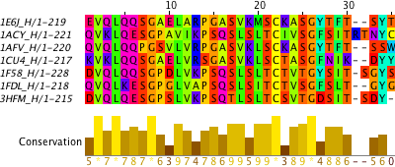
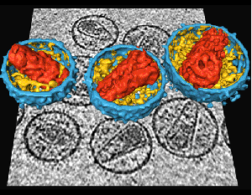
Des possibilités nouvelles non exploitées : les données
Données sur la conservation des séquences
Microscopie électronique 3D
Intégration des structures minérales
Portail vers autres banques de données

Slide 10
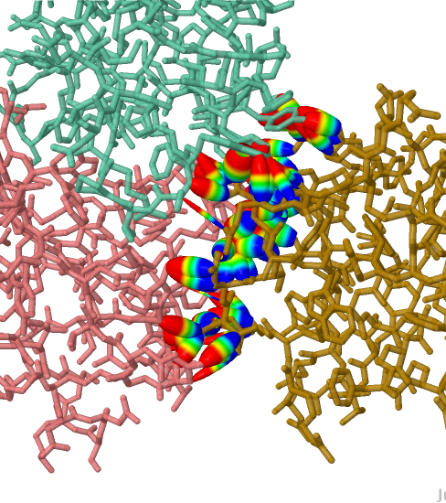
Des possibilités nouvelles non exploitées : les outils
Construction de molécules
Etude des interactions (contacts, liaisons,…)
Comparaison de structures (en relation avec leurs séquences)
Morphing / Animations de modèles

Slide 11
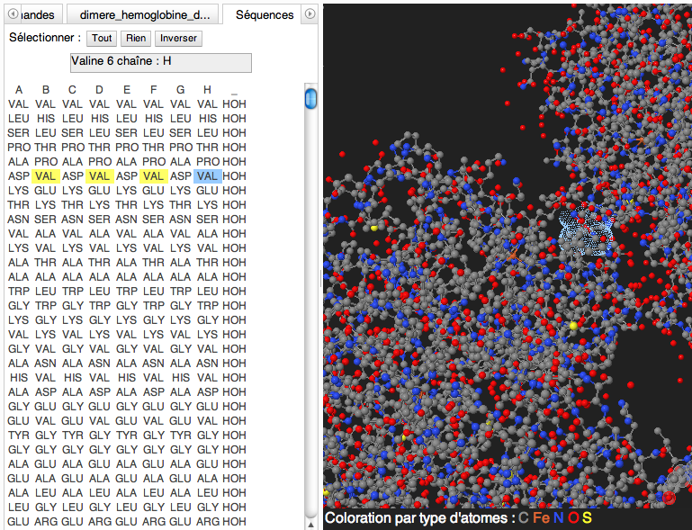
Des possibilités nouvelles non exploitées : technologies
Consultation par des terminaux mobiles (tablettes, etc….)
Stockage, partage du travail réalisé sur le « nuage »
Intégration des outils et des données par les applications en ligne
Ergonomie des interfaces

Slide 12
Feuille de route envisagée pour les Traams
Enrichir le contenu de la librairie pour répondre aux nouveaux programmes
Ouvrir les ressources et les outils aux chimistes
Développer les fonctionnalités des outils (pour les élèves, pour les concours, pour l’enseignement supérieur)
Nouer des partenariats avec des universitaires

